Slide 3
برنامه استاد معین گروه زنان و زایمان دانشگاه علوم پزشکی اصفهان

Slide 4
مقدمه :
پس از حمد و سپاس خداوند متعال و درود و صلوات بر محمد و آل محمد (ص) با عنایت به اینکه یکی از موارد مهم شاخص های جهانی بهداشت در جوامع ، شاخص مرگ و میر مادران باردار می باشد و همچنین یکی از اهداف برنامه سلامت مادران پیشگیری از وقوع مرگ و میر مادران و موربیدیتی آنان در اثر عوارض بارداری و زایمان است از طرف دیگر در بررسی های انجام شده در موارد مرگ و میر ها یکی از علل مهم آن تاخیر در تصمیم گیری در درمان عوارض یا بیماریهای همراه و اداره بیماران با حاملگی های پر خطر بوده است و همچنین با توجه به پراکندگی شهرتانهای تابعه استانهای اصفهان و مرکزیت استان اصفهان بعنوان مرکز قطب هفت کشور لذا به منظور کاهش مورتالیتی و موربیدیتی مادران باردار و بهبود کیفیت خدمات بیمارستانی و بهره مندی متخصصین زنان از تجربیات علمی و عملی اساتید با تجربه دانشگاه و همچنین تسریع در روند درمان مادران بادار ، طرح مداخله مناسب در راستای کاهش مرگ و میر و عوارض در مادران باردار به صورت برنامه استاد معین در برنامه سلامت برای اولین بار در سال 1388 توسط ریاست محترم دانشگاه علوم پزشکی اصفهان جناب آقای دکتر شاهین شیرانی طرح و در کمیته سلامت و ایمنی تصویب گردید و دستور العمل اجرای آن صادر شد .

Slide 5
تاریخچه :
به منظور دستیابی به ارتقاء سلامت مادران باردار و کاهش موارد مورتالیتی و موربیدیتی در آنان برای اولین بار طرح استاد معین و پروتکل اجرای آن در تاریخ 88/8/25 توسط ریاست محترم دانشگاه علوم پزشکی اصفهان جناب آقای دکتر شاهین شیرانی مطرح و در کمیته سلامت و ایمنی دانشگاه تصویب گردید .
اساس این پروتکل ، حمایت علمی و انتقال تجارب اساتید دانشگاه در اداره و درمان مادران پرخطر به کلیه متخصصین زنان و زایمان استان اصفهان و شهرستانهای تابعه جهت کاهش مورتالیتی و موربیدیتی مادران بوده است و این طرح در جشنواره شهید مطهری با عنوان طرح برتر اعلام گردید.

Slide 6
سرکار خانم دکتر /جناب آقای دکتر
با سلام و احترام
پس از حمد خدا و درود و صلوات بر محمد و آل محمد (ص)، با عنایت به اینکه یکی از اهداف برنامه سلامت مادران پیشگیری از وقوع مرگ و میر مادران در اثر عوارض بارداری و زایمان است ، لذا به منظور دستیابی به هدف فوق در کمیته سلامت و ایمنی مورخ 88/8/25 تهیه و اجرای پروتکل" استاد معین" مصوب گردید . اساس این پروتکل حمایت اعضاء هیئت علمی گروه زنان و مامایی از متخصصین زنان شهرستان های تابعه تعیین گردیده است . در راستای حمایت و اجرای برنامه مذکور بدین وسیله سرکار عالی / جنابعالی به عنوان استاد معین و مسئول برنامه سلامت مادر و نوزاد شهرستان منصوب می گردید ، امید است در ظل توجهات حضرت ولی عصر (عج) بیش از پیش در راه خدمت به جامعه کوشا باشید .
دکتر شاهین شیرانی رئیس دانشگاه
رياست محترم دانشکده پزشکی جهت اطلاع و اقدام
مدیر محترم گروه زنان و مامایی جهت اطلاع و اقدام
معاونت محترم درمان دانشگاه علوم پزشکی جهت اطلاع و اقدام
معاونت محترم بهداشتی دانشگاه علوم پزشکی جهت اطلاع و اقدام

Slide 7
بعد از گذشت سه سال و بررسی فواید و بازخورد نتایج آن در تاریخ 1391/8/7 وزارت بهداشت ، درمان و آموزش پزشکی ، دستور العمل اجرای استاد معین را با امضای معاونت محترم درمان و معاونت محترم آموزشی وزارت در آن زمان به کلیه دانشگاه های علوم پزشکی کشور ابلاغ نمودند .

Slide 8
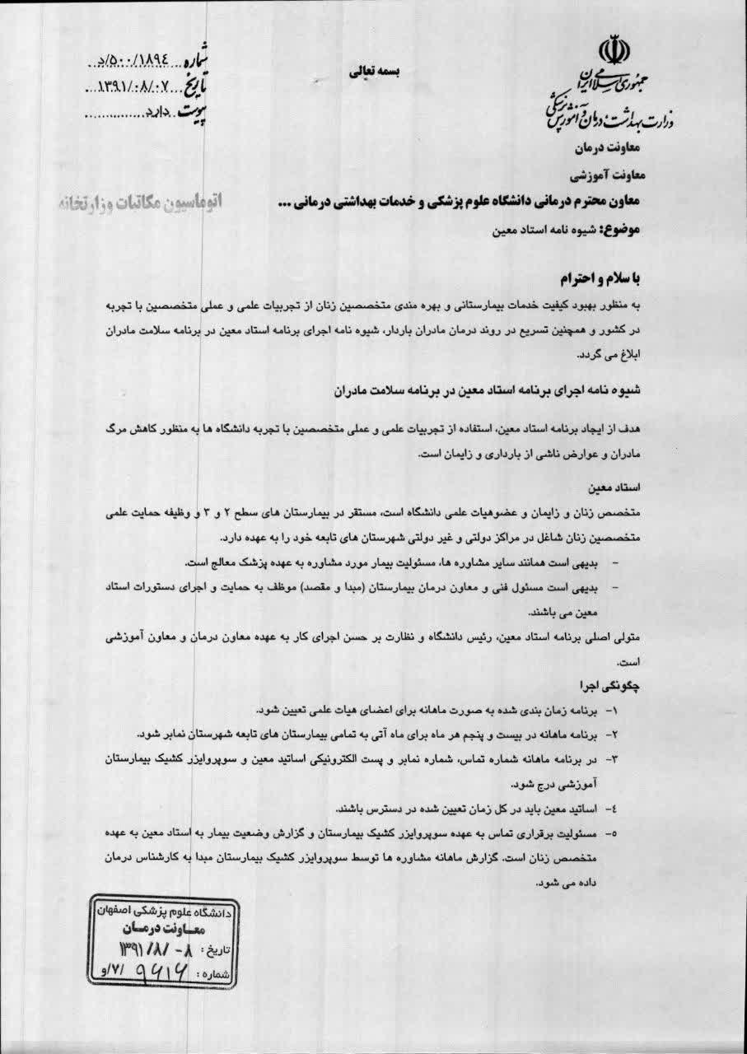

Slide 9
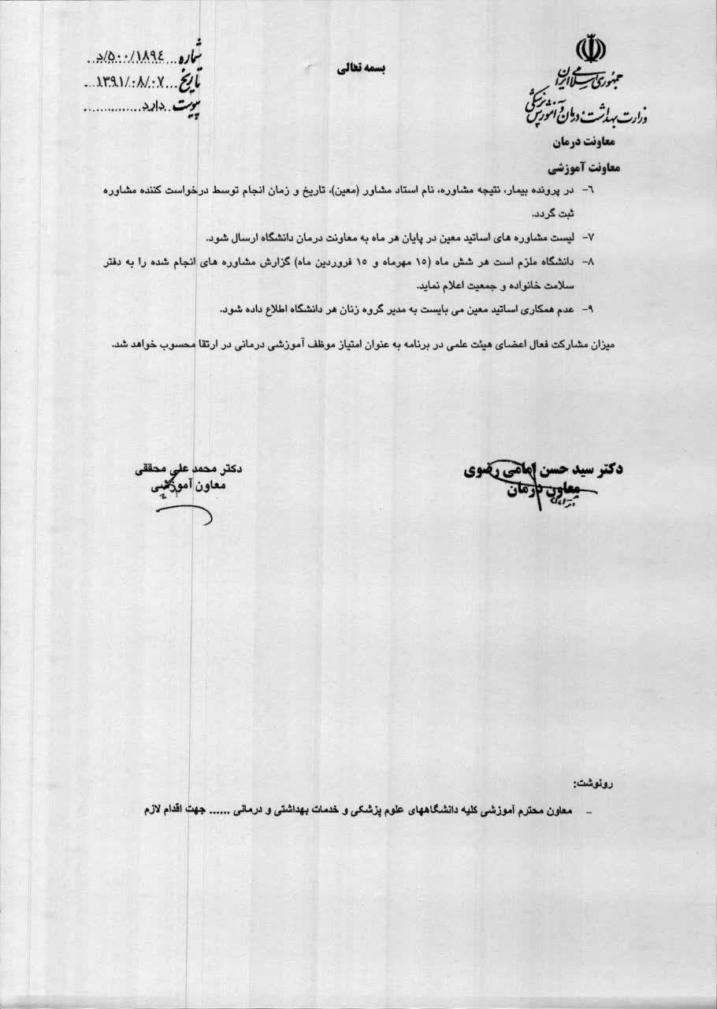

Slide 10
اهداف کلی :
کاهش میزان مرگ و میر و عوارض در مادران باردار
ارتقاء سلامت و کیفیت درمان مادران پرخطر در دوران بارداری و زایمان و پس از زایمان
حمایت علمی و انتقال تجارب اداره و درمان بیماران پر خطر توسط اساتید دانشگاه به متخصصین زنان شاغل در شبکه های بهداشت و درمان شهرستانهای تابعه جهت ارائه خدمات بهتر
اهداف اختصاصی
1- ارتقاء آگاهی ، نگرش، عملکرد متخصصین زنان در زمینه مراقبت از مادران پر خطر در دوران بارداری ، زایمان و پس از زایمان
2- ارتقاء کمی و کیفی مشاوره های حضوری و غیرحضوری
3- ارتقاءکمی وکیفی نظارت اعضاء هئیت علمی گروه زنان و زایمان دانشگاه از واحدهای مرتبط در ارائه خدمات مراقبتی مادران
4- ارتقاء کمی و کیفی استانداردهای ارائه خدمات مراقبتی مادران
استاد معین
اعضا هیئت علمی گروه زنان و زایمان دانشگاه علوم پزشکی اصفهان
گروه هدف :
کلیه متخصصین زنان شاغل در شبکه های بهداشت و درمان شهرستان های تابعه

Slide 11
شرح وظایف استاد معین
1-مشاوره علمی و راهنمایی در مورد بیماران پرخطر
2-پذیرش بیماران در مراکز سطح 3 در صورت نیاز به اداره و درمان
3-آموزش اداره و درمان بیماران پرخطر جهت گروه هدف در قالب بازآموزی و کنفرانس هفتگی
4-گزارش و تحلیل موارد مورتالیتی مادران باردار استان
5-گزارش و تحلیل موارد موربیدیتی مادران باردار استان
6-برگزاری کارگاههای آموزشی جهت گروه هدف
7-شرکت در جلسات آموزشی و کارشناسی معاونت درمان
8-شرکت در جلسات آموزشی و کارشناسی معاونت بهداشتی
9-همکاری با ستاد هدایت استان
10-استاد معین و مشاوره جهت استانهای همجوار در قطب 7 کشور

Slide 12
روش اجرا :
در ابتدا در استان اصفهان روش اجرا به این صورت شکل گرفت که کلیه شبکه های بهداشت و درمان استان بین اساتید گروه زنان تقسیم گردید و هر استاد معین متولی یک شبکه بهداشت و درمان و بیمارستان های تابعه آن بود. با شروع برنامه ، استاد معین از شبکه تحت پوشش خود نظارت اولیه را بعمل می آورد این نظارت جنبه بازدید از بیمارستان و زایشگاه شهرستان و بدست آوردن اطلاعات اولیه در مورد وضعیت ساختار و ا رائه خدمات درمانی و امکانات مربوطه بود و سپس متخصص زنان آن منطقه را توجیه می نمودند و موارد لازم ، آموزش داده می شد . پس از آن در مدت شش ماه بررسی فرایند و بازخورد آن به معاونت درمان و شبکه و بیمارستان و متخصص زنان مربوطه جهت اصلاح و ارتقاء اعلام می گردید و بازدید مجدد بعد از شش ماه انجام می گرفت .
اساتید معین موظف خواهند بود هم زمان با آغاز برنامه ، از شبکه تحت پوشش خود نظارت اولیه ای بعمل آورند. در این نظارت ضمن بازدید از بیمارستان و زایشگاه شهرستان ، اطلاعات اولیه در مورد وضعیت ساختار و فرایندهای برنامه های سلامت مادران شبکه را بررسی نموده و متخصص / متخصصین زنان شهرستان را در زمینه برنامه توجیه می نمایند. بازدیدهای بعدی با فواصل 6 ماهه صورت خواهد گرفت.
* تبصره : به منظور یکسان نمودن فرایند نظارت ، نظارت های انجام شده توسط چک لیست نظارتی انجام خواهد گرفت.

Slide 13
شماره تلفن تماس (‌محل کار و تلفن همراه) ، شماره فکس و Email اساتيد معين (بر طبق تقسيم بندي فوق الذکر ) در اختیار متخصصین زنان شهرستان ها قرار می گیرد . بدین طریق ایشان می توانند در صورت برخورد با موارد نيازمند مشاوره با اساتید معین خود تماس برقرار کرده و مشاوره نمایند .
اساتید معین در زمان مرخصی می بایست نسبت به معرفی یک نفر از همکاران خود (به عنوان جایگزین ) به متخصصین زنان شهرستان تحت پوشش خود اقدام نمایند و شماره های تماس فرد جایگزین را در اختیار ایشان قرار دهند.
در صورت اتمام دوره طرح یا خدمت هر یک از متخصصین زنان شهرستان ها، جایگزین وی در آن شهرستان تحت پوشش استاد معین آن شهرستان قرار می گیرد و شبکه بهداشت موظف به اطلاع رسانی در زمینه مشخصات و شماره های تماس استاد معین به متخصص زنان و بالعکس می باشد.
متخصصین زنان شهرستان ها می بایست زمان و نتیجه مشاوره خود را بر طبق فرم مربوطه ( برگه مشاوره غیر حضوری استاد معین که پیوست می باشد) ثبت نمایند و مترون بیمارستان موظف خواهد بود فرم ها را بطور روزانه جمع آوری و نگهداری نماید.

Slide 14
در سال 1398 بازنگری مجدد در برنامه استاد معین انجام گرفت و به منظور پوشش کامل در ارتقا سلامت و کیفیت درمان مادران پرخطر با بیماری های زمینه ای ، فعالیت استاد معین از تحت نظر گرفتن یک شبکه توسط یک استاد معین به سرویس دهی کامل توسط اساتید جنرال و اساتید فلوشیپ ارتقاء یافت و بعنوان مثال برنامه استاد معین گروه زنان و زایماان دانشگاه علوم پزشکی اصفهان در بهمن ماه 1401 خدمتتان ارائه می گردد به طوریکه در هر شب ده نفر از اساتید مسئولیت استاد معین استان را برعهده دارند .
استاد معین جنرال = 4 نفر
استاد معین نازایی = یک نفر
استاد معین انکولوژی = یک نفر
استاد معین جراحی درون بین زنان = یک نفر
استاد معین پریناتولوژی = یک نفر
استاد معین بیماری های قلبی و حاملگی = یک نفر
استاد معین اختلالات کف لگن = یک نفر

Slide 15
استاد معین بیماری های قلبی و حاملگی | استاد آنکال و معین اختلالات کف لگن | استاد آنکال و معین پریناتولوژی | استاد استاد آنکال و معین آنکولوژی زنان | استاد آنکال و معین نازایی | استاد آنکال و معین لاپاروسکوپی زنان | آنکال و معین زنان شهید بهشتی (جنرال ) | مقیم و معین زنان شهید بهشتی (جنرال ) | استاد آنکال و معین دوم الزهرا(س) (جنرال ) | استاد آنکال و معین اول الزهرا(س) (جنرال ) | تاریخ
دکتر موحدی | دکتر حاج هاشمی | دکتر زارعان | د.علامه | د.نقشینه | د.روح الامین | د.روح الامین | د.بیرانوندی | دکتر بهنام فر | دکتر شهشهان | 1
دکتر موحدی | دکتر حاج هاشمی | دکتر خانجانی | د.موسوی | د.تهرانی | د.هاشمی | د.نقشینه | د.فرهبد | دکتر شهشهان | دکتر بهنام فر | 2
دکتر موحدی | دکتر حاج هاشمی | دکتر زارعان | دکتر بهنام فر | د.نقشینه | د.هاشمی | د.موسوی | د.قبادی | دکتر بهنام فر | دکتر دهقان | 3
دکتر موحدی | دکتر حاج هاشمی | دکتر خانجانی | دکتر ثابت | د.تهرانی | د.روح الامین | د.خانجانی | د.خلیلی | دکتر شهشهان | دکتر دهقان | 4
دکتر موحدی | دکتر حاج هاشمی | دکتر زارعان | د.علامه | د.نقشینه | د.روح الامین | د.دانش | د.قاسمی | دکترشهشهان | دکتر خلیلی | 5
دکتر موحدی | دکتر حاج هاشمی | دکتر خانجانی | د.موسوی | د.تهرانی | د.روح الامین | د.خانجانی | د.فرهبد | دکتر دهقان | دکتر خلیلی | 6
دکتر موحدی | دکتر حاج هاشمی | دکتر زارعان | دکتر بهنام فر | د.نقشینه | د.روح الامین | د.نقشینه | د.خیام | دکتر خلیلی | دکتر دهقان | 7
دکتر موحدی | دکتر حاج هاشمی | دکتر خانجانی | دکتر ثابت | د.تهرانی | د.روح الامین | د.روح الامین | د.ابراهیمی | دکتربهنام فر | دکتر محرابیان | 8
دکتر موحدی | دکتر حاج هاشمی | دکتر زارعان | د.علامه | د.نقشینه | د.هاشمی | د.نقشینه | د.بیرانوندی | دکتر محرابیان | دکتر زارعان | 9
دکتر موحدی | دکتر حاج هاشمی | دکتر خانجانی | د.موسوی | د.تهرانی | د.هاشمی | د.خانجانی | د.موسوی | دکتر محرابیان | دکتر هاشمی | 10
دکتر موحدی | دکتر حاج هاشمی | دکتر زارعان | دکتر بهنام فر | د.نقشینه | د.روح الامین | د.خانجانی | د.خلیلی | دکتر محرابیان | دکتر هاشمی | 11
دکتر موحدی | دکتر حاج هاشمی | دکتر خانجانی | دکتر ثابت | د.تهرانی | د.روح الامین | د.قبادی | د.خانجانی | دکتر هاشمی | دکتر خلیلی | 12
دکتر موحدی | دکتر حاج هاشمی | دکتر زارعان | د.علامه | د.نقشینه | د.روح الامین | د.قبادی | د.باطبی | دکتر هاشمی | دکتر دهقان | 13
دکتر موحدی | دکتر حاج هاشمی | دکتر خانجانی | د.موسوی | د.تهرانی | د.روح الامین | د.خانجانی | د.خیام | دکتر هاشمی | دکتر دهقان | 14
دکتر موحدی | دکتر حاج هاشمی | دکتر زارعان | دکتر بهنام فر | د.نقشینه | د.روح الامین | د.خانجانی | د.باطبی | دکتر زارعان | دکتر خلیلی | 15

Slide 16
استاد معین بیماری های قلبی و حاملگی | استاد آنکال و معین اختلالات کف لگن | استاد آنکال و معین پریناتولوژی | استاد استاد آنکال و معین آنکولوژی زنان | استاد آنکال و معین نازایی | استاد آنکال و معین لاپاروسکوپی زنان | آنکال و معین زنان شهید بهشتی (جنرال ) | مقیم و معین زنان شهید بهشتی (جنرال ) | استاد آنکال و معین دوم الزهرا(س) (جنرال ) | استاد آنکال و معین اول الزهرا(س) (جنرال ) | تاریخ
دکتر موحدی | دکتر حاج هاشمی | دکتر زارعان | د.علامه | د.نقشینه | د.هاشمی | د.تهرانی | د.زمانی | دکتر دهقان | دکتر زارعان | 16
دکتر موحدی | دکتر حاج هاشمی | دکتر خانجانی | د.موسوی | د.تهرانی | د.هاشمی | د.نقشینه | د.قبادی | دکتر زارعان | دکترثابت | 17
دکتر موحدی | دکتر حاج هاشمی | دکتر زارعان | دکتر ثابت | د.نقشینه | د.روح الامین | د.تهرانی | د.فرهبد | دکتر زارعان | دکتر ثابت | 18
دکتر موحدی | دکتر حاج هاشمی | دکتر خانجانی | د.علامه | د.تهرانی | د.روح الامین | د.قبادی | د.زمانسرایی | دکتر زمانسرایی | دکترثابت | 19
دکتر موحدی | دکتر حاج هاشمی | دکتر زارعان | د.موسوی | د.نقشینه | د.روح الامین | د.موسوی | د.ابراهیمی | دکتر ثابت | دکتر زمانسرایی | 20
دکتر موحدی | دکتر حاج هاشمی | دکتر خانجانی | دکتر ثابت | د.تهرانی | د.روح الامین | د.موسوی | د.فرهبد | دکتر ثابت | دکتر زمانسرایی | 21
دکتر موحدی | دکتر حاج هاشمی | دکتر زارعان | د.علامه | د.نقشینه | د.روح الامین | د.تهرانی | د.قاسمی | دکتر زمانسرایی | دکتر حاج هاشمی | 22
دکتر موحدی | دکتر حاج هاشمی | دکتر خانجانی | د.موسوی | د.تهرانی | د.هاشمی | د.تهرانی | د.موسوی | دکتر موحدی | دکتر حاج هاشمی | 23
دکتر موحدی | دکتر حاج هاشمی | دکتر زارعان | دکتر بهنام فر | د.نقشینه | د.هاشمی | د.خانجانی | د.قبادی | دکتر حاج هاشمی | دکتر موحدی | 24
دکتر موحدی | دکتر حاج هاشمی | دکتر خانجانی | دکتر ثابت | د.تهرانی | د.روح الامین | د.تهرانی | د.زمانی | دکتر موحدی | دکتر هاشمی | 25
دکتر موحدی | دکتر حاج هاشمی | دکتر زارعان | د.علامه | د.نقشینه | د.روح الامین | د.موسوی | د.دهقان | دکتر موحدی | دکتر خلیلی | 26
دکتر موحدی | دکتر حاج هاشمی | دکتر خانجانی | د.موسوی | د.تهرانی | د.روح الامین | د.علامه | د.قاسمی | دکتر هاشمی | دکتر زمانسرایی | 27
دکتر موحدی | دکتر حاج هاشمی | دکتر زارعان | دکتر بهنام فر | د.نقشینه | د.روح الامین | د.قبادی | د.زمانی | دکتر هاشمی | دکتر زمانسرایی | 28
دکتر موحدی | دکتر حاج هاشمی | دکتر خانجانی | دکتر ثابت | د.تهرانی | د.هاشمی | د.موسوی | د.ابراهیمی | دکتر حاج هاشمی | دکتر ثابت | 29
دکتر موحدی | دکتر حاج هاشمی | دکتر زارعان | د.علامه | د.نقشینه | د.هاشمی | د.دانش | د.خیام | دکتر حاج هاشمی | دکتر ثابت | 30

Slide 17
نتابج :
1-شناسایی نیازهای بهداشتی و درمانی استان و طراحی فرایند اصلاح آن
2-آموزش های لا زم به سیستم بهداشتی و درمانی و متخصصین زنان شبکه ها بر اساس نیازها
3-راه اندازی درمانگاه های فوق تخصصی حاملگی های پر خطر( درمانگاه قلب و حاملگی ، مادران باردار با چسبندگی جفت پلاسنتا اکرتا ) ، پریناتولوژی ، انکولوژی ، نازایی ، جراحی درون بین زنان و اختلالات کف لگن و جهت اداره ، درمان و پیگیری مادران پر خطر
بعنوان مثال راه اندازی درمانگاه مشترک قلب و حاملگی ( joint clinic ) برای اولین بار در کشور در سال 1395 ، که در این درمانگاه مادران باردار با بیماریهای قلبی همزمان توسط متخصص زنان و متخصص قلب ویزیت شده و درمان می گردند و نتیجه حاصل این امر کاهش مرگ و میر مادران باردار بیماری قلبی که یکی از علل شایع مرگ و میر آنان بوده و بطوریکه شیوع آن در بعضی از سالها به صفر کاهش یافته است .
4-راه اندازی فلوشیپ های مختلف رشته زنان در جهت ارتقای کیفیت سلامت و درمان
5-تنظیم و تدوین درسنامه رشته زنان و زایمان جهت فراگیران با تاکید بر نیازهای ضروری استان و کشور
6-پذیرش بیماران پرخطر در سطح سه درمان و اداره و درمان آنان
7-همکاری کامل سیستم آموزش با ستاد هدایت استان جهت تصمیم گیری سریع در درمان بیماران
8-ارائه مشاوره های علمی و عملی به متخصصین زنان استان حداقل 20 مشاوره در یک شبانه روز
9-اداره و درمان مادران باردار مبتلا به کووید با اختصاص دادن یک مرکز درمانی فوق تخصصی و ارتقاء کیفیت درمان

Slide 18
پیام بهداشتی طرح استاد معین:
این طرح مصداق واقعی و ارزشمند حمایت سیستم آموزش از سیستم درمان جهت ارائه خدمات بهتر و ارتقاء سلامت جامعه می باشد .
با اجرای طرح استاد معین می توان سلامت و درمان مادران باردار که اساس خانواده را تشکیل می دهند ارتقاء داده و از طرف دیگر شیوع مرگ و میر و عوارض مربوط به دوران باردار را کا هش دهیم .
همچنین با استفاده از مشاوره های علمی و انتقال تجارب به کلیه متخصصین زنان استان به عدالت درمانی در مناطق محروم که هدف نظام مقدس جمهوری اسلامی است دست یابیم .

